Slide 1
荒野行动三周年大活动方案分析
2020.11.12

Slide 2
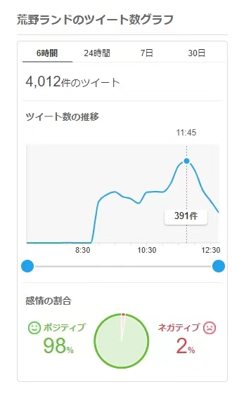
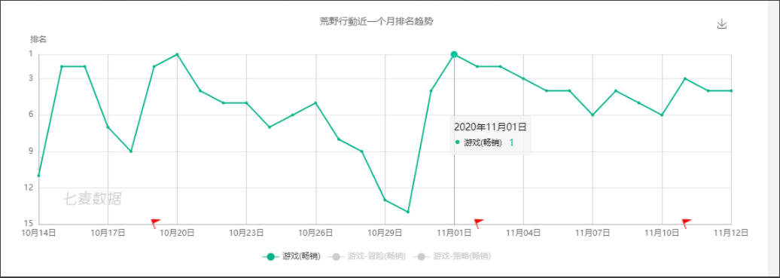
概述
荒野行动在11.1上线了三周年大活动, 活动持续25天, 11.11为PeakDay
PeakDay开放了一张全新的地图以及少量其他活动
活动一上线就迅速的从日本畅销榜10名开外攀升至第1名
活动期间始终未跌出日本畅销榜前6, 营收表现良好
活动上线与PeakDay时均在日本twitter收获较高的话题度

Slide 3
结论
荒野行动三周年活动整体是一个围绕新转蛋进行的大型营收向活动
活跃, 回流相关的内容非常少
将社交融入在很多营收活动中

Slide 4
目录
荒野行动三周年大活动分析
内容概述
营收活动
其他活动
学习与反思
它山之石可以攻玉
如果我来做

Slide 5
内容概述
整体结构和我们大活动相同, 有一个单独的活动主体, 以及一系列通过活动界面呈现的周边任务

Slide 6
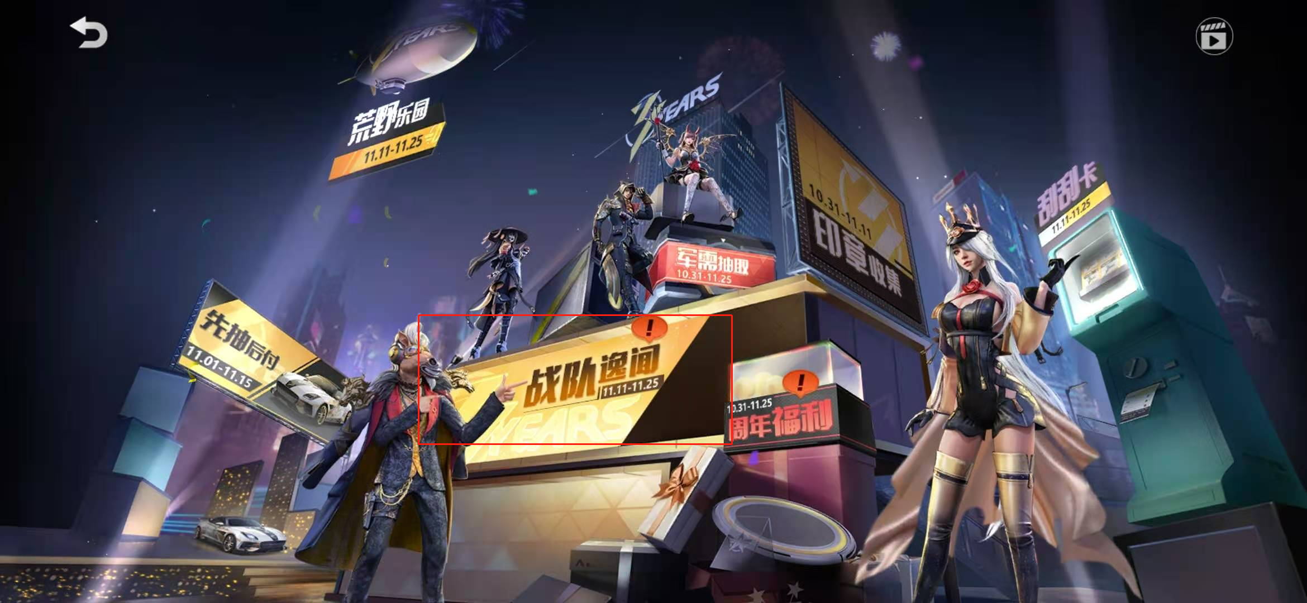
活跃活动: 战队逸闻
三周年活动主体内容, 占据最主要的入口
对新出的五套服装进行了角色化的包装
将每一套服装都包装成一个角色, 并辅以相对应的故事以及2个局内任务
完成后可获得少量奖励
玩家以旁观者视角参与故事, 在对话中不同的选择可以获得不同的好感度
好感度满后可获得对应角色的头像框

